Slide 1
Sekilas Biro Humas
Mohammad Ridwan, Kepala Biro Humas
Orientasi CPNS BKN 2017
Bogor, 5 Februari 2018

Slide 2
Badan Kepegawaian Negara*
Seleksi Pegawai ASN
Penilaian Kompetensi & Kinerja
Jabatan Fungsional Kepegawaian
Sistem Informasi Kepegawaian
Norma Standar Prosedur
Admin & Wasdal Kepegawaian
Pembinaan
Manajemen
ASN
Penyelenggaraan
Penyimpanan Informasi
Tugas
Fungsi
* Pasal 47 dan 48 UU No. 5 Tahun 2014
tentang Aparatur Sipil Negara

Slide 3
JPT Madya (Eselon I)
Deputi Mutasi Kepegawaian
Deputi Sistem Informasi Kepegawaian
Deputi
Pembinaan Manajemen Kepegawaian
Deputi Pengawasan dan Pengendalian Kepegawaian
Sekretaris
Utama

Slide 4
JPT Pratama (Eselon II) di Bawah Settama
BIRO UMUM
BAG SURAT
BAG RT
BAG ULP
BAG INVENT
BAD PERBEND
BAG ORTALA
BIRO KEUANGAN
SUBBAG
BIRO KEPEGAWAIAN
BAG MUTASI
BAG VERIF
SUBBAG
BAG BANGPEG
SEKRETARIAT UTAMA
SUBBAG
BAG AKUNLAP
BAG KINSEJAH
SUBBAG
SUBBAG
BAG RENPA
BAG HUBMED
BIRO HUMAS
BIRO PERENCANAAN
BAG PUBDOK
BAG
AKUNTABILITAS
BAG PROTOKOL
BAG KERMA

Slide 5
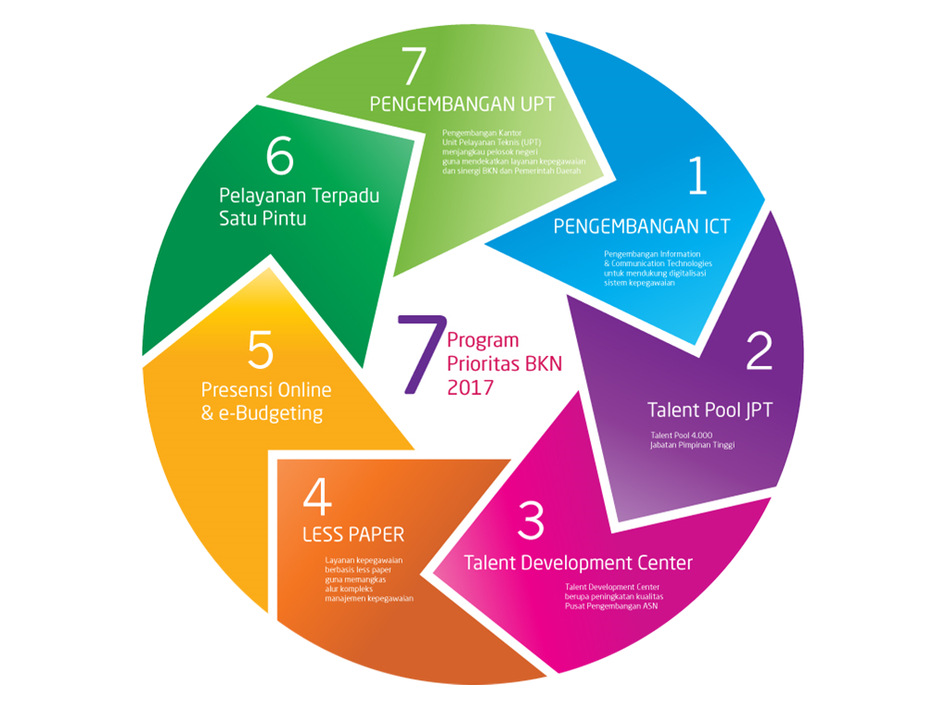
Program Prioritas BKN Tahun 2017
Pembangunan Sarana dan Prasarana pada 5 UPT
Palu, Ambon, Pontianak, Sorong dan Bengkulu
Pembangunan /pengembangan Sarana dan Prasarana IT berupa Server, jaringan, Inernet dan Software development
Pembangunan Sarana Layanan Kepegawaian Terpadu
di Kantor Pusat BKN
meliputi Fisik, Hardware dan Software
Pelaksanaan pemetaan JPT sebanyak 4.000 tercapai 3.358
Pengembangan Sistem Informasi Kehadiran/presensi berbasis WEB
(Online BKN Pusat & Kanreg)
Pengembangan Kapasitas Sumber Daya ASN dengan membangun Talent Development Center
Transformasi Digital di bidang pelayanan kepegawaian

Slide 6
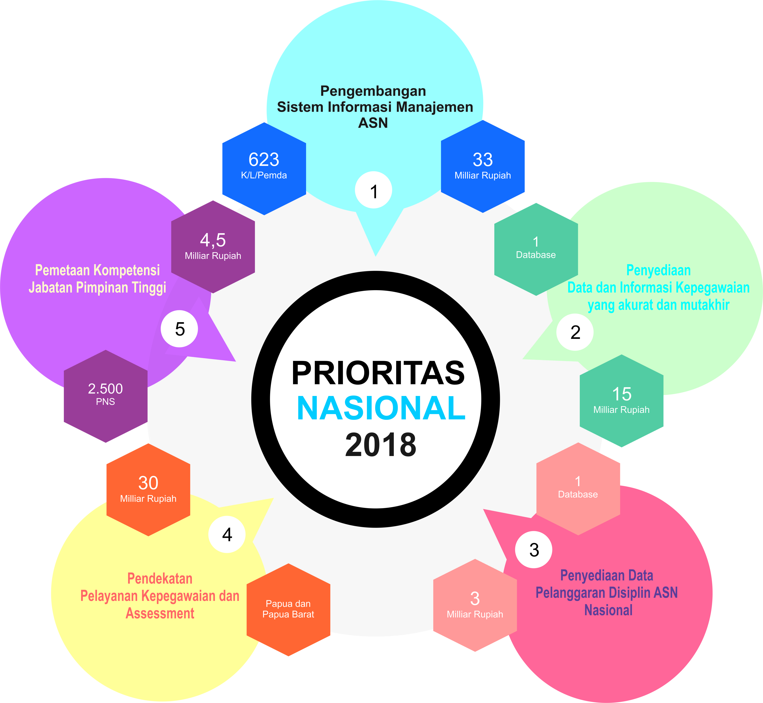
Program Prioritas Tahun 2018

Slide 7
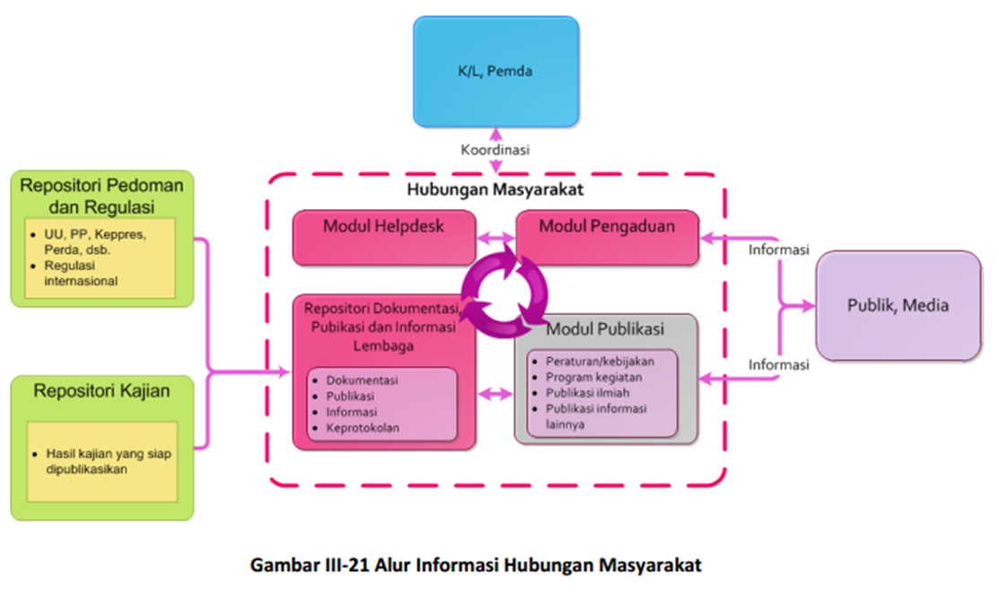
Gambaran SkematisKegiatan Biro Humas
Layanan Segmentatif Pemangku Kepentingan
Diversifikasi
Layanan Informasi

Slide 8
Terima Kasih

